Slide 1
表計算ソフトウェア 関数の利用（基本編）
Excel
Notes:
表計算ソフトウェアにおける関数の利用について学習しましょう。
ここではエクセル２００３を使用し、基本的な関数について学習します。

Slide 2
関数とは
・ 計算方法があらかじめ定義された
数式のこと
・ 必要な値を定められた書式に従っ
て入力するだけで、簡単に計算結果を求めることができる
Notes:
関数とは、 計算方法があらかじめ定義された数式のことをいいます。
計算に必要な値を定められた書式に従って入力するだけで、簡単に計算結果を求めることができます。

Slide 3
関数の構文
カッコと 閉じカッコ
イコール
一つの関数には必ず一つのカッコと閉じカッコが必要
関数名の前には必ずイコールを入力
= SUM（数値1[,数値]・・・）
関数名
引数
省略可能な引数
使用する関数によって引数は異なる
[ ]で括った引数は省略可
目的の関数名を入力大文字・小文字は問わない
Notes:
関数の構文について見ていきましょう。
関数の書式はイコール（=）から始まります。次に、アルファベットの関数名、そして （）で囲んで引数を入力します。
引数とは、計算に必要な要素のことで、 「数値」、 「条件」、 「範囲」などがあります。
使用する関数によって引数は異なります。
エクセルでは 「 関数の挿入」ダイアログボックスを使用することにより、これらの書式を特に意識しなくても、簡単に関数を使用することができます。

Slide 4
学習する関数
SUM（合計） AVERAGE（平均） COUNT（件数） MAX（最大値） MIN （最小値） IF （条件） | INT （小数点以下切り捨て） ROUND（四捨五入） ROUNDUP（切り上げ） ROUNDDOWN（切り捨て）
Notes:
今回学習する関数はご覧のとおりです。
それでは一つずつ見ていきましょう。

Slide 5
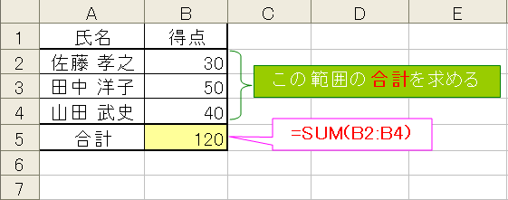
SUM関数
書 式 | =SUM([範囲])
機 能 | 指定された範囲の合計を求める。
■ 使用例 ■
セル「B2」からセル｢B4｣の合計をセル｢B5｣に求める場合は、
セル｢B5｣に = SUM（B2：B4） と入力する。
Notes:
まず始めに SUM関数についてです。
SUM関数は、指定された範囲の合計を求める場合に使用します。
使用例のようにセル｢B２｣からセル｢B４」の範囲の合計を、セル｢B５｣に求める場合は、
セル｢B５｣に = SUM (B２:B４) と入力します。
それでは、操作方法について確認しましょう。

Slide 6
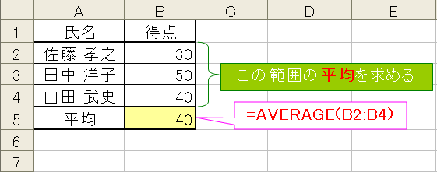
AVERAGE関数
書 式 | = AVERAGE([範囲])
機 能 | 指定された範囲の平均値を求める。
■ 使用例 ■
セル「B2」からセル｢B4｣の平均をセル｢B5｣に求める場合は、
セル｢B5｣に = AVERAGE（B2：B4) と入力する。
Notes:
続いて AVERAGE関数についてです。
AVERAGE関数は、指定された範囲の平均値を求める場合に使用します。
使用例のようにセル｢B２｣からセル｢B４」の範囲の平均を、セル｢B５｣に
求める場合は、セル｢B５｣に =AVERAGE(B２:B４) と入力します。
それでは、操作方法について確認しましょう。

Slide 7
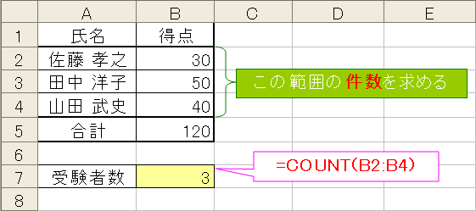
COUNT関数
書 式 | = COUNT([範囲])
機 能 | 指定された範囲の中で、数値が入力されたセル の数を求める。
■ 使用例 ■
セル「B2」からセル｢B4｣までの範囲で、得点が入力されている
セルの個数をセル｢B7｣に求める場合は、
セル｢B7｣に =COUNT(B2：B4) と入力する。
Notes:
続いて COUNT関数についてです。
COUNT関数は、指定された範囲の中で数値が入力されているセルの数を求める場合に使用します。
使用例のようにセル｢B２｣からセル｢B４」の範囲の中で数値が入力されているセルの個数を、
セル「B７」に求める場合は、セル｢B７｣に =COUNT(B２:B４) と入力します。
それでは、操作方法について確認しましょう。

Slide 8
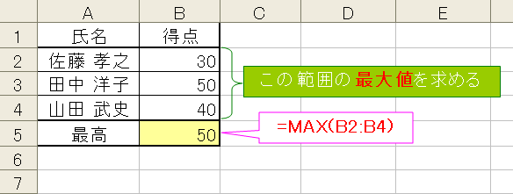
MAX関数
書 式 | = MAX([範囲])
機 能 | 指定された範囲の最大値を求める。
■ 使用例 ■
セル「B2」からセル｢B4｣の最大値をセル｢B5｣に求める場合は、
セル｢B5｣に = MAX（B2：B4) と入力する。
Notes:
続いて MAX関数についてです。
MAX関数は、指定された範囲の最大値を求める場合に使用します。
使用例のようにセル｢B２｣からセル｢B４」の範囲の最大値を、セル｢B５｣に
求める場合は、セル｢B５｣に =MAX(B２:B４) と入力します。
それでは、操作方法について確認しましょう。

Slide 9
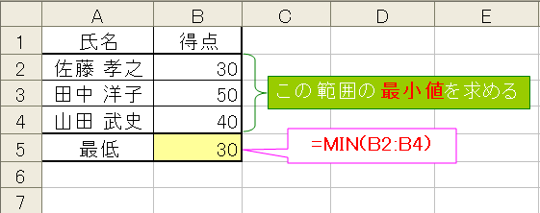
MIN関数
書 式 | = MIN([範囲])
機 能 | 指定された範囲の最小値を求める。
■ 使用例 ■
セル「B2」からセル｢B4｣の最小値をセル｢B5｣に求める場合は、
セル｢B5｣に = MIN（B2：B4) と入力する。
Notes:
続いて MIN関数についてです。
MIN関数は、指定された範囲の最小値を求める場合に使用します。
使用例のようにセル｢B２｣からセル｢B４」の範囲の最小値を、セル｢B５｣に求める場合は、
セル｢B５｣に =MIN(B２:B４) と入力します。
それでは、操作方法について確認しましょう。

Slide 10
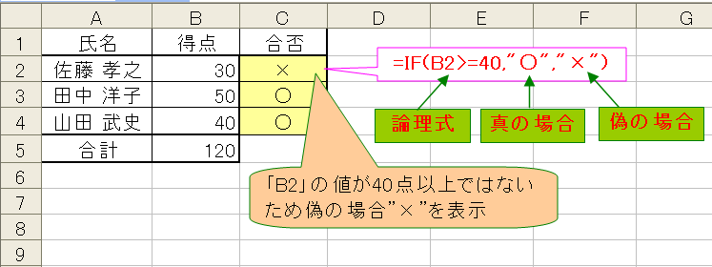
IF関数
書 式 | = IF (論理式、真の場合、偽の場合)
機 能 | 論理式の条件を満たしている場合は真の場合、 満たしていない場合は偽の場合に記述された 内容を実行する。
■ 使用例 ■
セル「B2」に入力された数値が40以上であるならば「○」を、
40未満であるならば「× 」を表示したいのであれば、
セル｢C2｣に =IF（B2>=40,“○”,“×”) と入力する。
Notes:
続いて IF関数についてです。
IF関数は、セルの内容を判断してその内容に応じて表示内容を切り替える場合に使用します。
使用例のように セル「B２」に入力された数値が ４０以上であるならば 「○」を、 40未満であるならば 「×」を
表示したいのであれば、セル「C２」に =IF（B2>=40,“○”,“×”)と入力します。
それでは、操作方法について確認しましょう。

Slide 11
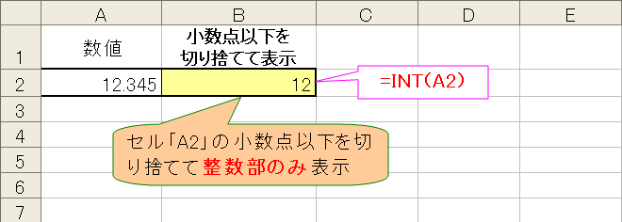
INT関数
書 式 | = INT(数値)
機 能 | 数値の小数点以下を切り捨てて整数にする 。
■ 使用例 ■
セル「A2」に入力されている数値の小数点以下を切り捨てて、整数にした結果をセル「B2」に求める場合は、
セル「B2」に =INT(A2) と入力する。
Notes:
続いて INT関数についてです。
INT関数は 数値の小数点以下を切り捨てて整数にする場合に使用します。
使用例のように、セル「A2」に入力されている数値の小数点以下を切り捨てて、
整数にした結果をセル「B2」に求める場合は、セル「B2」に =INT(A2) と入力します。
それでは、操作方法について確認しましょう。

Slide 12
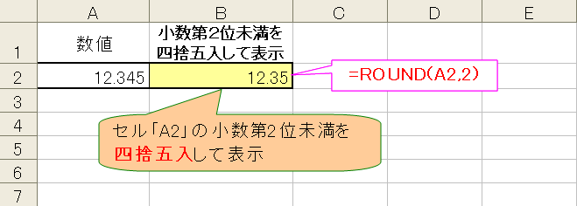
ROUND関数
書 式 | = ROUND(数値,桁数)
機 能 | 小数点の桁数を指定して、数値を四捨五入する。
■ 使用例 ■
セル「A2」に入力されている数値の小数第2位未満を四捨五入した結果をセル「B2」に求める場合は、
セル「B2」に =ROUND(A2,2) と入力する。
Notes:
続いて ROUND関数についてです。
ROUND関数は 小数点の桁数を指定して、数値を四捨五入する場合に使用します。
使用例のように、セル「A2」に入力されている数値の小数第2位未満を四捨五入した結果を
セル「B2」に求める場合は、セル「B2」に =ROUND(A2,2) と入力します。
それでは、操作方法について確認しましょう。

Slide 13
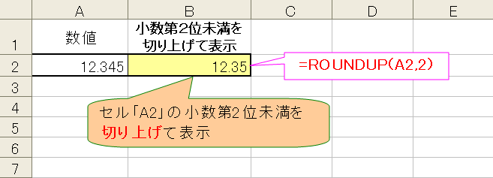
ROUNDUP関数
書 式 | = ROUNDUP(数値,桁数)
機 能 | 小数点の桁数を指定して、数値を切り上げる。
■ 使用例 ■
セル「A2」に入力されている数値の小数第2位未満を切り上げた
結果をセル「B2」に求める場合は、
セル「B2」に =ROUNDUP(A2,2) と入力する。
Notes:
続いて ROUNDUP関数についてです。
ROUNDUP関数は、小数点の桁数を指定して、数値を切り上げる場合に使用します。
使用例のように、セル「A2」に入力されている数値の小数第2位未満を切り上げた結果を
セル「B2」に求める場合は、 セル「B2」に =ROUNDUP(A2,2) と入力します。
それでは、操作方法について確認しましょう。

Slide 14
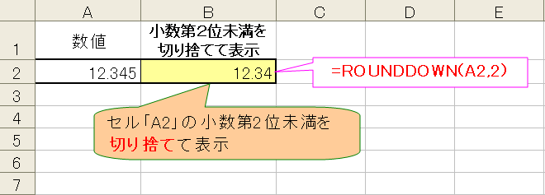
ROUNDDOWN関数
書 式 | = ROUNDDOWN(数値,桁数)
機 能 | 小数点の桁数を指定して、数値を切り捨てる。
■ 使用例 ■
セル「A2」に入力されている数値の小数第2位未満を切り捨てた結果をセル「B2」に求める場合は、
セル「B2」に =ROUNDDOWN(A2,2) と入力する。
Notes:
続いて ROUNDDOWN関数についてです。
ROUNDDOWN関数は、小数点の桁数を指定して、 数値を切り捨てる場合に使用します。
使用例のように、セル「A2」に入力されている数値の小数第2位未満を切り捨てた結果を
セル「B2」に求める場合は、セル「B2」に =ROUNDDOWN(A2,2) と入力します。
それでは、操作方法について確認しましょう。

